Slide 1
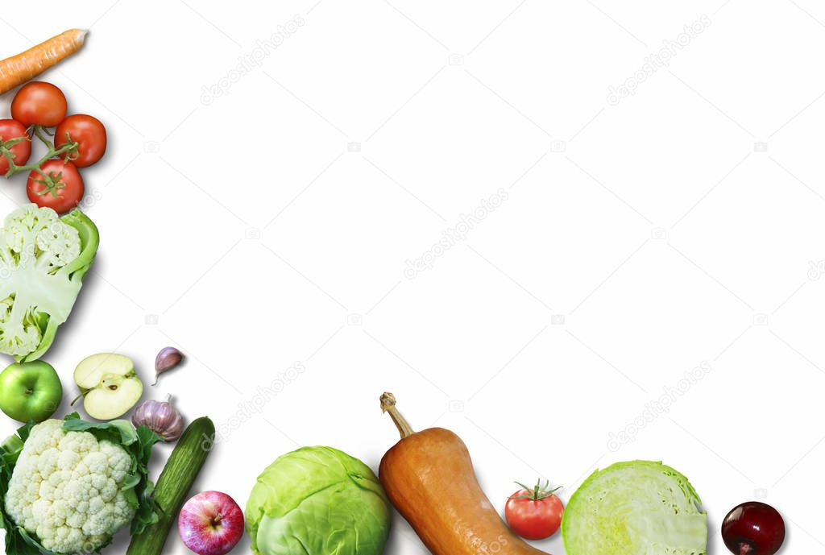
МБДОУ детский сад «Василек» с. Васильевка Белогорского района Республики Крым
«Здоровое питание детей дошкольного возраста»
Подготовила
Воспитатель: Гафарова Ф.М.

Slide 2

Правильное питание – важный компонент здорового образа жизни, особенно для детей дошкольного возраста.
Культура питания – часть общей культуры.
Навыки здорового питания необходимо прививать с первых лет жизни!

Slide 3

Рациональное питание является одним из факторов важнейшей среды, определяющих нормальное развитие ребенка. Оно оказывает самое непосредственное влияние на жизнедеятельность, рост, состояние здоровья детей. Правильное сбалансированное питание, отвечающее физиологическим потребностям растущего организма, повышает устойчивость к различным неблагоприятным воздействиям. Наиболее важно соблюдение принципов рационального питания детей раннего и дошкольного возраста. Этот период характеризуется интенсивными процессами роста, дальнейшим совершенствованием функций многих органов и систем, особенно нервной системы, усиленными процессами обмена веществ, развитием моторной деятельности.

Slide 4
Питание играет большую роль в процессе роста и развития ребенка, имеет большое значение для его здоровья. Недостаточное обеспечение детей младшего возраста железом, селеном, йодом, цинком, кальцием и др. может послужить основанием для существенных нарушений в формировании интеллекта, опорно-двигательного аппарата или соединительной ткани в целом, репродуктивной сферы, снижении физической работоспособности и т. п.. Поэтому, рациональное и полноценное питание дошкольников – залог крепкого здоровья, нормального роста и правильного развития детей.
Питание – обязательный компонент режима дня. Весь процесс, связанный с питанием детей, имеет большое воспитательное значение. Детям прививают важные гигиенические навыки мыть руки перед едой, а после еды полоскать рот, пользоваться столовыми приборами и салфетками; приучают тщательно пережевывать пищу, аккуратно есть и правильно сидеть за столом.

Slide 5
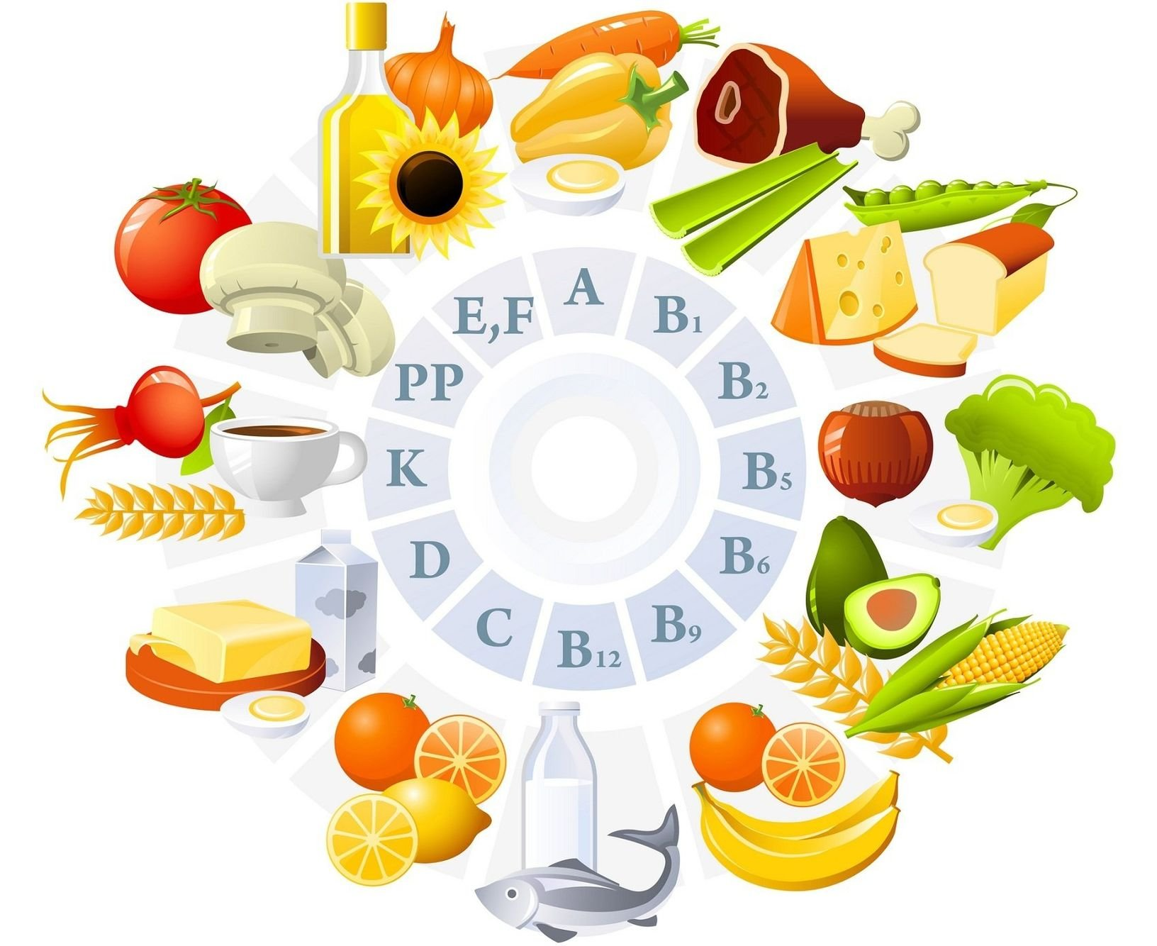
Витамины в продуктах питания

Slide 6
Как показывают исследования специалистов, только 20% пап и мам знакомы с принципами организации здорового питания детей. Практически все родители сталкиваются с проблемами в организации питания детей: нежелание ребёнка есть горячий завтрак – кашу, привычка есть в сухомятку, нежелание есть супы, овощи, молочные продукты, рыбу. Несмотря на это, далеко не все родители считают необходимым рассказывать детям о важности питания. Модель пищевого поведения также формируется в дошкольном возрасте. В их формировании важнейшую роль играет семья, где родители порой не уделяют достаточного внимания правильному и здоровому питанию ребенка. Яркая реклама продуктов, не имеющих никакой пользы, привлекает ребенка, что приводит к проблемам не только со здоровьем физическим, но и еще более опасным - психическим проблемам. В результате у детей развиваются не приносящие здоровья привычки в питании.

Slide 7


Slide 8
Культура питания в детском саду – наука, необходимая в современной жизни. Обилие сладостей, быстрое питание, фаст-фуды, которые выглядят привлекательно в условиях вечной нехватки времени, так и норовят вытеснить здоровую пищу из нашего рациона. Это совсем не полезно для растущего детского организма.
Дети с удовольствием едят чипсы с газировкой, а каша и овощной салат кажутся совсем не привлекательными. Так как дети большую часть проводят в детском саду, то именно воспитатели играют значимую роль в формировании интереса у детей к здоровым полезным продуктам питания.
Воспитатели, решая проблему плохого аппетита, должны индивидуально подходить к каждому ребенку, совместно с родителями искать причины и пути решения, привлекать детей с посильным трудовым поручениям и приучать к обязанностям.

Slide 9
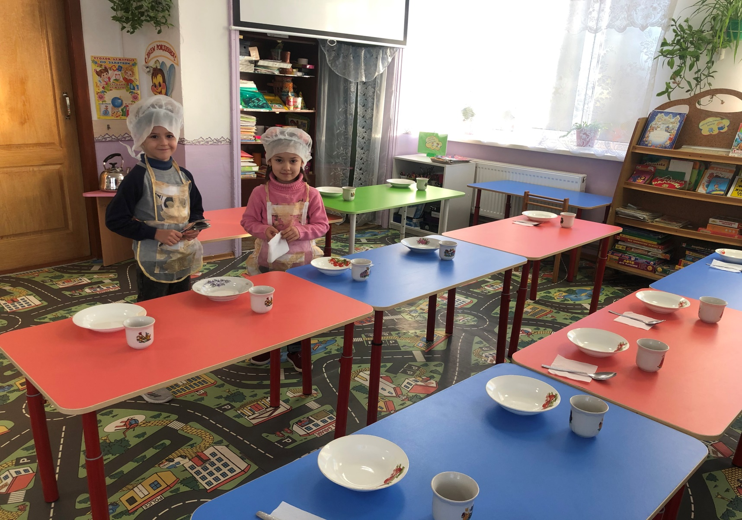
Дежурство по столовой: сервировка стола

Slide 10
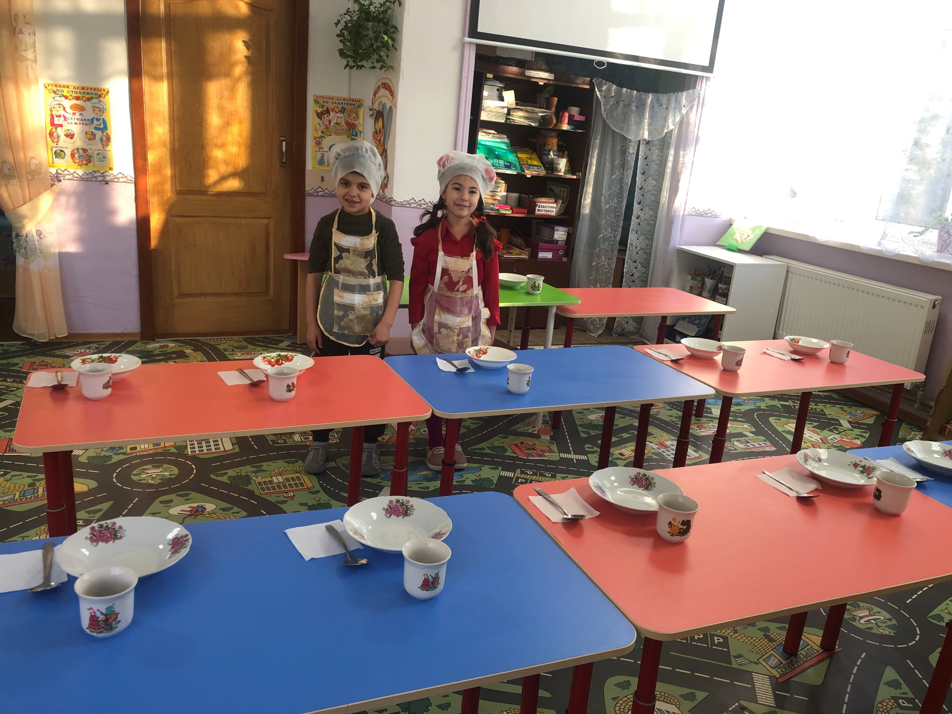

Slide 11
Дошкольникам нравится выполнять различные поручения по сервировке стола, оказывать помощь помощнику воспитателя для организации питания в группе.
Красивая сервировка помогает вырабатывать у детей положительное отношение к приему пищи.
Как известно, аппетит во многом зависит от того, насколько аппетитно выглядит еда, красиво накрыт стол.

Slide 12
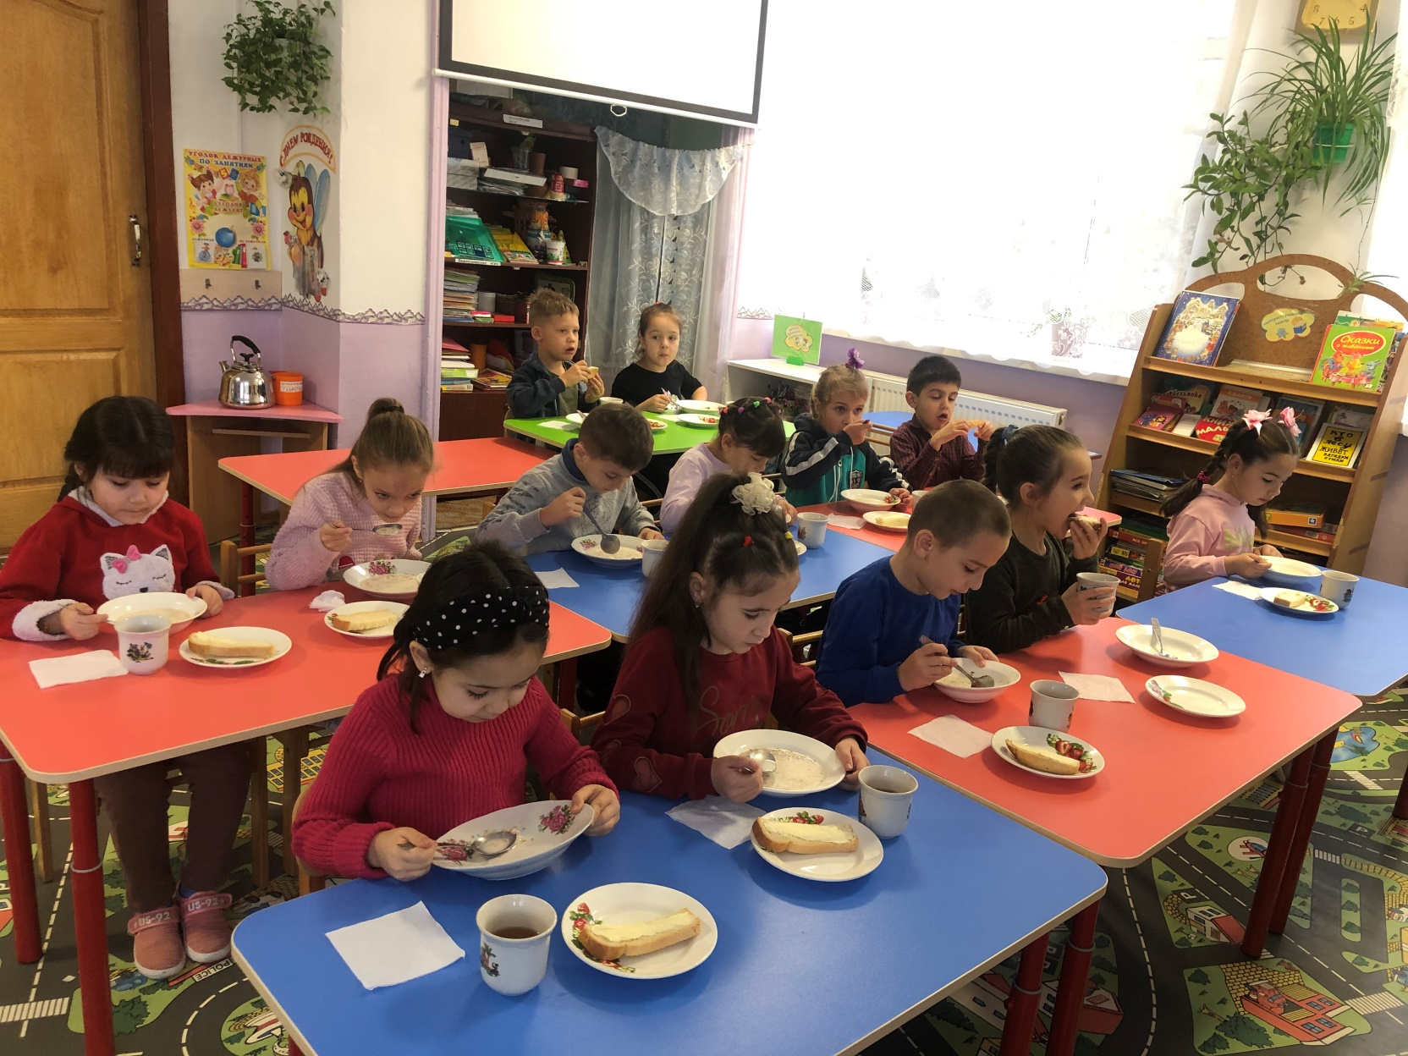
Завтрак – гречневая каша вкусная и полезная!

Slide 13
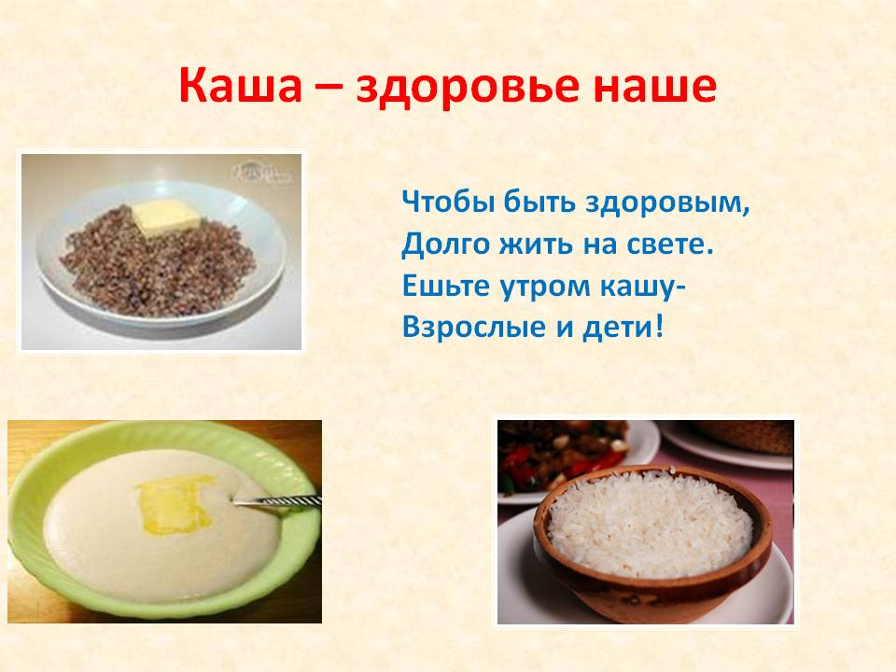
Каши очень полезный и неотъемлемый продукт детского питания. Они богаты витаминами, микроэлементами, клетчаткой, углеводами и белками. Белки – ценный строительный материал для клеток растущего организма, поэтому очень важно включать в меню детей каши.
Но к сожалению не все дети кушают молочные каши!
Поэтому ребятам необходимо объяснять, что каша — ценный источник витаминов и минералов, легко усваивается и полезна для детского пищеварения.

Slide 14
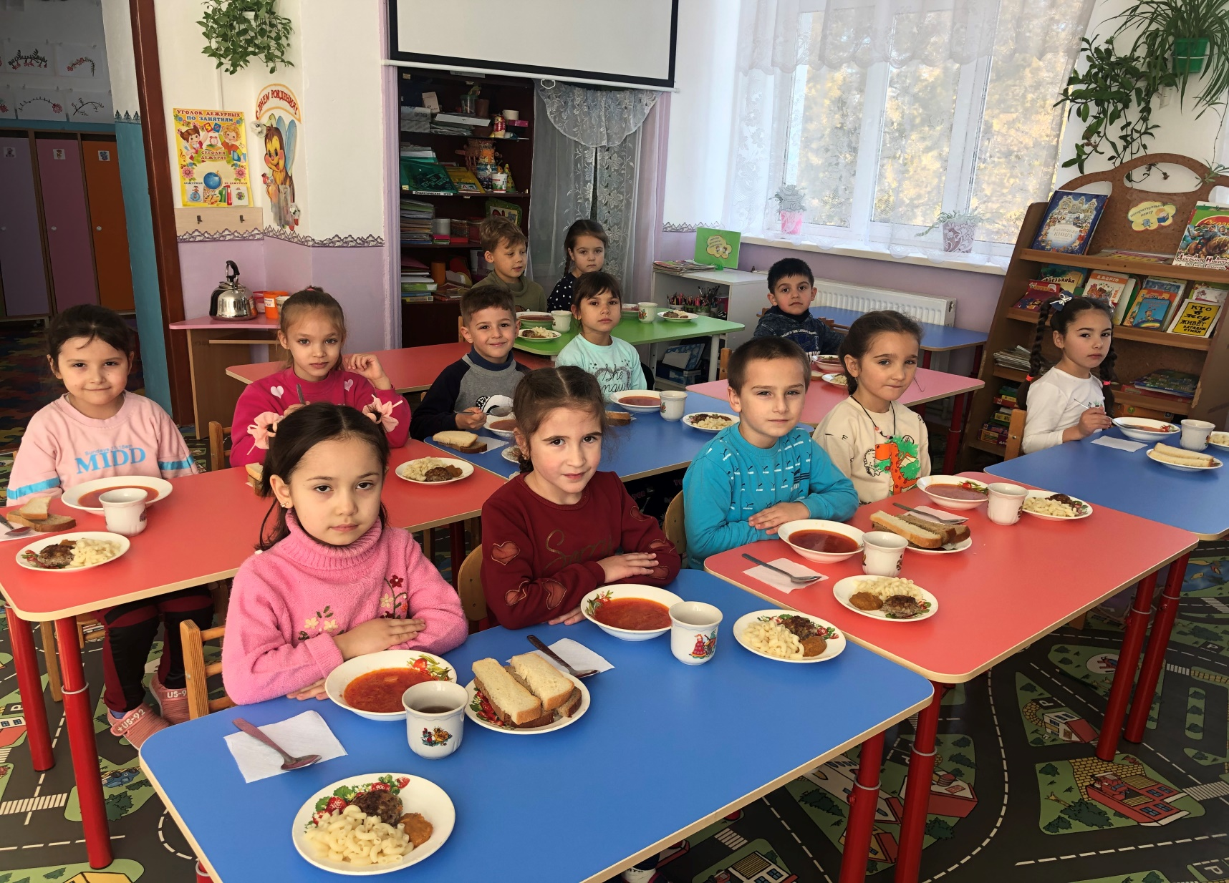
Дежурные серьезно относятся к объявлению меню, когда все ребята уже за столами и ждут вежливого словосочетания «Приятного аппетита». Эта традиция имеет очень важное значение: развивает кругозор через знакомство с названиями блюд, способствует развитию речи, активизации в словаре слов: завтрак, обед, полдник и соотнесению их с частями суток, настраивает на прием пищи.

Slide 15
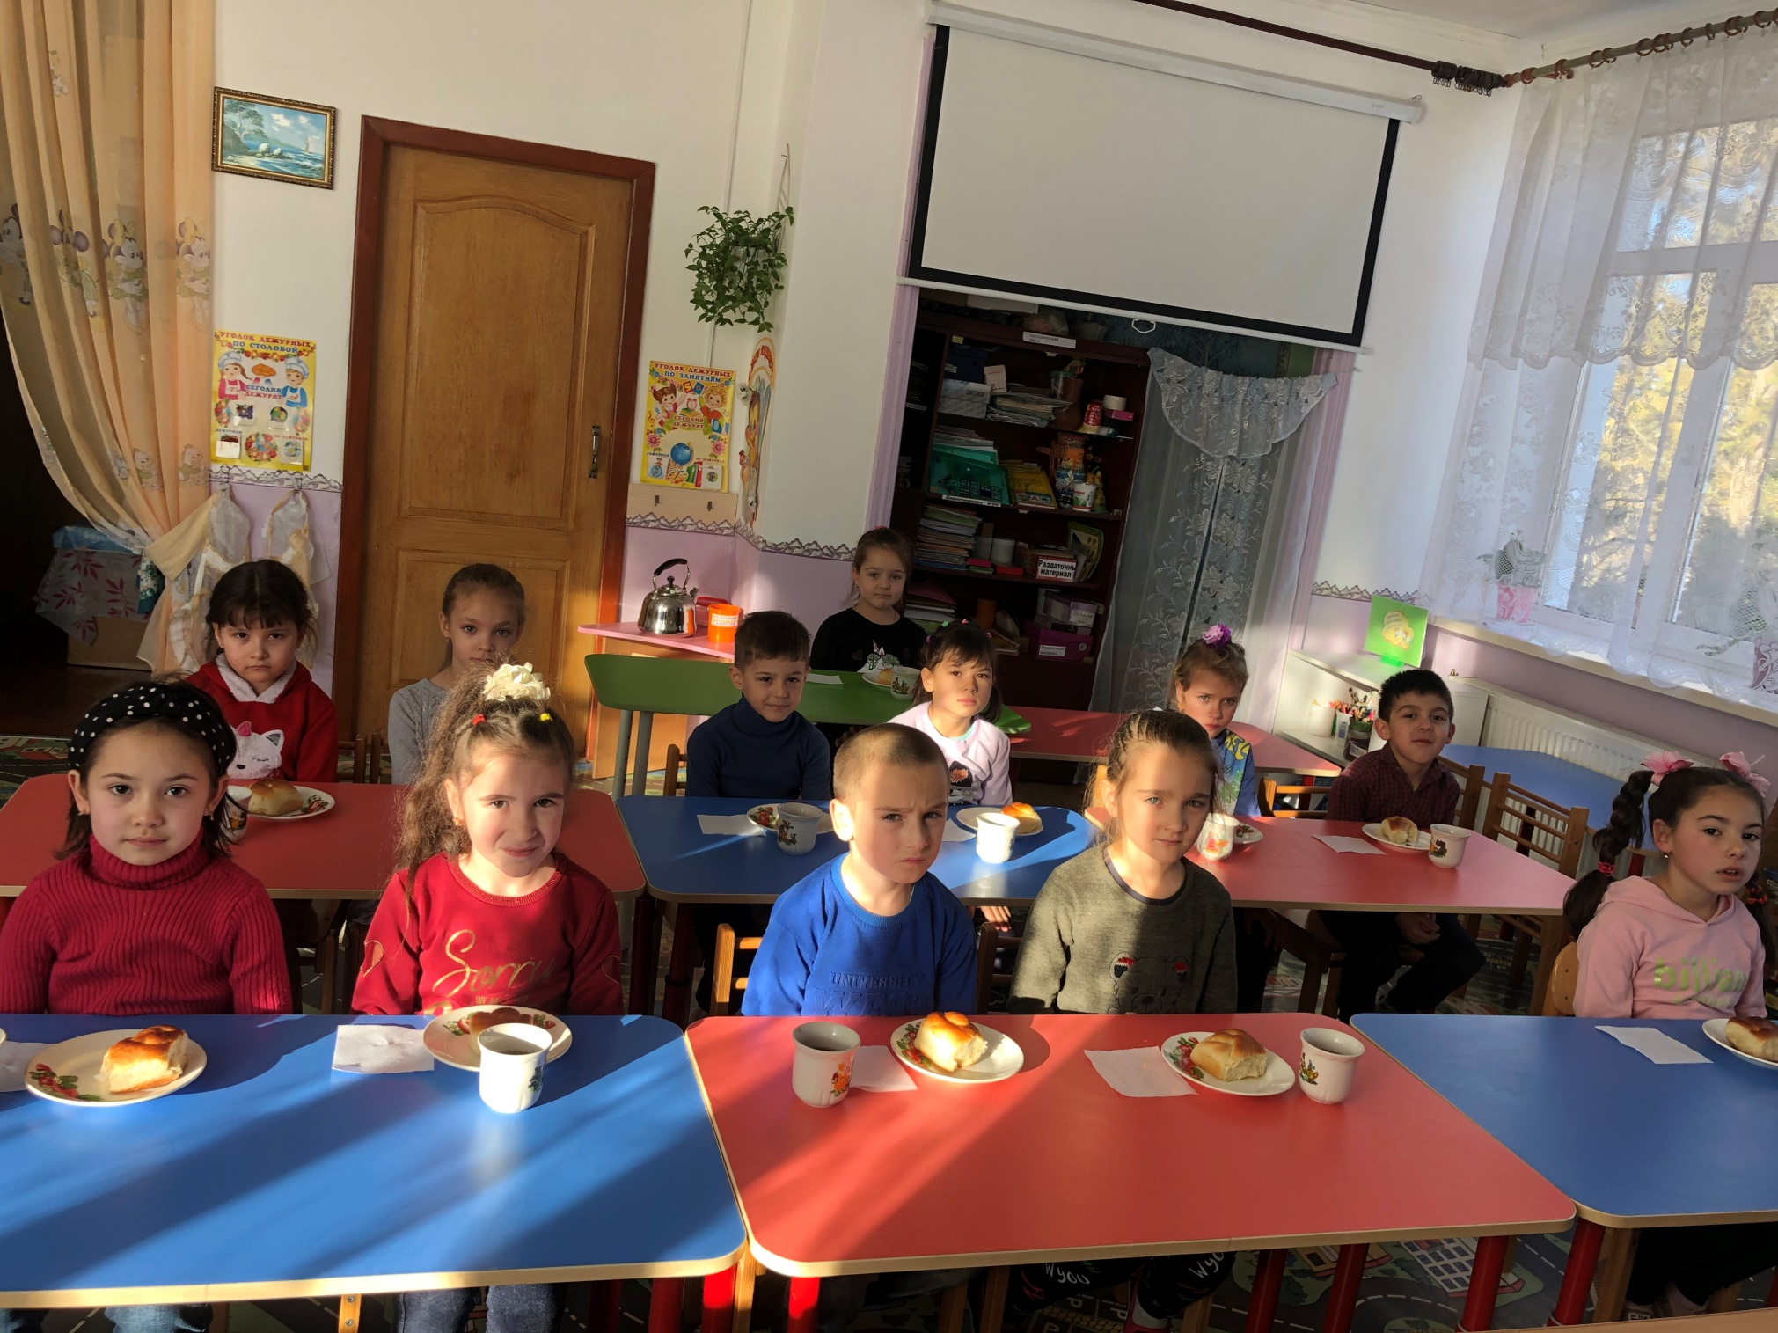

Slide 16
Как заинтересовать детей кушать полезную еду
Дети очень любят сказки и для малышей очень часто авторитетами служат герои современных мультиков или традиционных сказок. Поэтому нужно сделать процесс еды занимательным, подать информацию в виде интересной истории. Ребенок должен знать, чем его кормят и для чего. Рассказывать, о том, почему богатыри сильные, человек - паук такой резвый и ловкий, фея Динь-динь такая стройная и милая, а принцесса София очаровывает всех своей красотой.
Все дело в том, что они
правильно питаются!

Slide 17
Спасибо за внимание!

